Slide 1

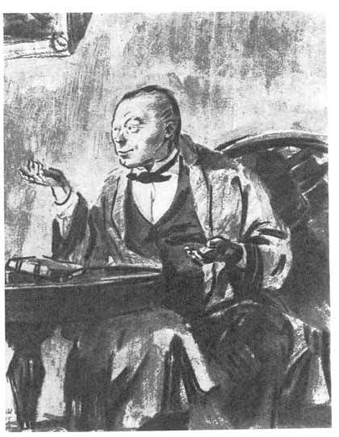
Образ Порфірія Петровича

Slide 2
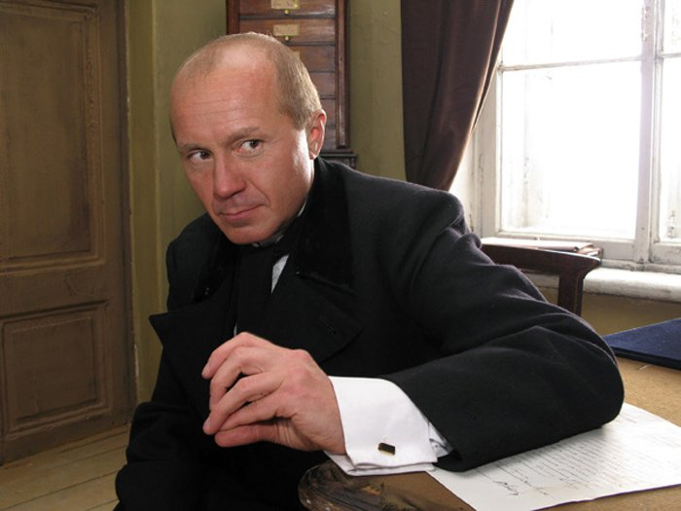
Порфірій Петрович – слідчий,який веде справу
Раскольнікова. Він є уособленням ідеалу тогочасного слідчого.

Slide 3
Ця людина є неперевершеним актором та психологом. Він не має жодних доказів,які б вказували на те,що саме Раскольніков вчинив злочин,проте Порфірій Петрович постійно провокує Раскольнікова,таким чином підводячи його до зізнання.
Це людина – віртуоз психологічного слідства,він вважає,що його справа,в якомусь роді є мистецтвом.
Порфірію Петровичу була цікава особистість Раскольнікова,і в якійсь мірі близька,тому ми бачимо,що він наполягає на тому,аби вбивця зізнався у злочині,аби йому полегшили вирок.

Slide 4
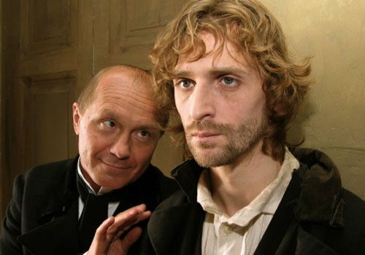
«…А то вот еще: убил, да за честного человека себя почитает, людей презирает, бледным ангелом ходит, — нет, уж какой тут Миколка, голубчик Родион Романыч, тут не Миколка! Эти последние слова, после всего прежде сказанного и так похожего на отречение, были слишком уж неожиданны. Раскольников весь задрожал, как будто пронзенный.
— Так. . .кто же. . .убил? . .– спросил он, не выдержав, задыхающимся голосом.
Порфирий Петрович даже отшатнулся на спинку стула, точно уж так неожиданно и он был изумлен вопросом. — Как кто убил? . .– переговорил он, точно не веря ушам своим, – да вы убили, Родион Романыч! Вы и убили-с. . .– прибавил он почти шепотом, совершенно убежденным голосом» .

Slide 5
Цитати до образу
«…Років тридцяти п’яти, зростанню нижче середнього, повного і навіть з черевцем, поголеного, без вусів і бакенбард, з щільно вистриженим волоссям на великій круглій голові, якось особливо опукло закругленій на потилиці. Пухка, кругла і трохи кирпата особа його було кольору хворого, темно-жовтого, але досить бадьоре і навіть глузливе.
Воно було б навіть і добродушне, якби не заважав вираз очей, з якимсь рідким водянистим блиском, прикритих такими, що майже білими, що моргають, точно підморгуючи кому, віями. Погляд цих очей якось дивно не гармоніював з усію фігурою, що мала в собі навіть щось бабине, і надавав їй щось набагато серйозніше, ніж з першого разу можна було від неї чекати».

Slide 6
"Він одну справу, минулого року, таку про вбивство розшукав, в якій майже всі сліди були втрачені!", - Захоплено говорять про нього.
Судячи з зовнішності, Порфирій - людина ділова, типовий чиновник другої половини ХIХ століття в Росії. Він не прискіпливий до свого зовнішнього вигляду і не так вже елегантно одягнений.
Про Порфирія Разумихин каже так: "Це, брат, славний хлопець, побачиш! Малий розумний, розумний, дуже навіть недурний, тільки якийсь склад думок особливий. Недовірливий, скептик, цинік ... надувати любить, тобто не надувати, а дурити ".

Slide 7


